Slide 1

学习进展汇报
学习进展汇报
汇报人：曹思雨

Slide 2
目录
Content
01
文献阅读
02
学习情况
03
下周计划

Slide 3
01
PART ONE
文献阅读

Slide 4
文献阅读
基本信息
How livestreaming increases product sales: role of trust transfer and elaboration likelihood model
直播如何增加产品销量：信任转移和ELM模型的作用
作者：Chun-Der Chen，Qun Zhao，Jin-Long Wang
期刊：Behaviour & Information Technology
时间：2020
学习情况
下周计划

Slide 5
文献阅读
一、研究背景
题目：自动驾驶汽车和街道设计：使用虚拟现实实验探索中央分隔带在提高行人过街安全性方面的作用
随着直播商务的日益普及，了解直播如何促进在线消费对社交商务至关重要。然而，与直播商务相关的研究仍处于起步阶段。
希望通过这项研究更深入地了解信任以及直播如何增加产品销量的潜在机制。
学习情况
期刊：Accident Analysis and Prevention
下周计划

Slide 6
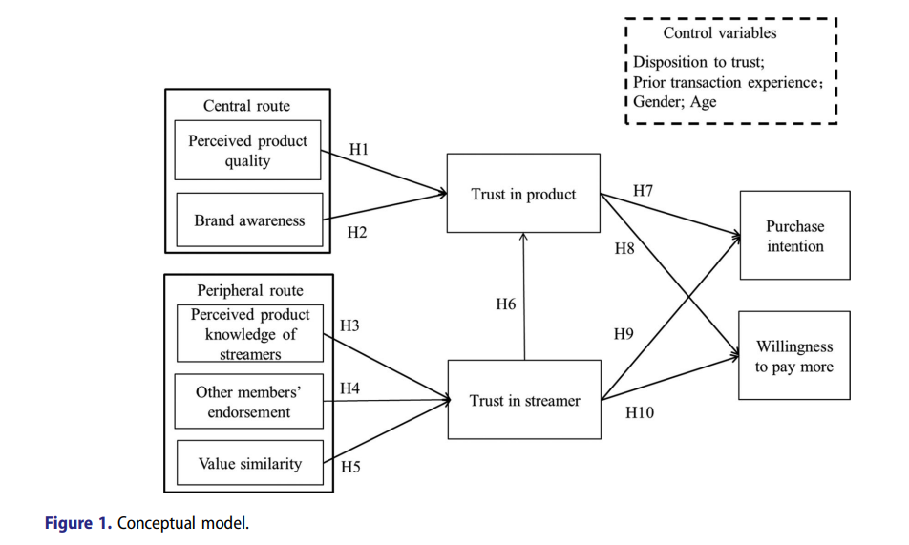
文献阅读
二、理论背景
（一）详尽可能性模型（ELM）
产品质量和品牌知名度作为中心路径的主要触发因素。
主播对产品知识的感知、其他成员的认可和价值观相似性作为边缘路线的主要触发因素。
题目：自动驾驶汽车和街道设计：使用虚拟现实实验探索中央分隔带在提高行人过街安全性方面的作用
学习情况
期刊：Accident Analysis and Prevention
下周计划

Slide 7
文献阅读
二、理论背景
（二）信任建立与信任转移理论
为了建立网络消费者的信任，遵循以往学者的信任建立框架，并整合了其他学者的信任观点，将消费者信任的重要决定因素分为四个方面：
（1）基于认知：对产品的信任；
（2）基于情感：对主播的信任；
（3）基于经验：既往的交易经验；
（4）个人导向：对信任的倾向。
基于信任转移理论，在这项研究中，
主要分析消费者对主播的信任是否可以
转移到他们推荐的产品上。
题目：自动驾驶汽车和街道设计：使用虚拟现实实验探索中央分隔带在提高行人过街安全性方面的作用
学习情况
期刊：Accident Analysis and Prevention
下周计划

Slide 8
文献阅读
三、研究模型和假设
本研究基于ELM模型、在线信任建立机制和信任转移理论，考察直播商务中信任的决定因素、过程和表现。如图描述了概念框架。
题目：自动驾驶汽车和街道设计：使用虚拟现实实验探索中央分隔带在提高行人过街安全性方面的作用
学习情况
期刊：Accident Analysis and Prevention
下周计划

Slide 9
文献阅读
三、研究模型和假设
（一）与产品相关的触发因素：感知产品质量和品牌知名度
题目：自动驾驶汽车和街道设计：使用虚拟现实实验探索中央分隔带在提高行人过街安全性方面的作用
学习情况
期刊：Accident Analysis and Prevention
下周计划
H1：感知产品质量与消费者对产品的信任呈正相关。
H2：品牌知名度与消费者对产品的信任呈正相关。

Slide 10
文献阅读
三、研究模型和假设
（二）与情感相关的触发因素：主播对产品知识的感知、其他观众的认可和价值观相似性
题目：自动驾驶汽车和街道设计：使用虚拟现实实验探索中央分隔带在提高行人过街安全性方面的作用
学习情况
期刊：Accident Analysis and Prevention
下周计划
H3：主播对产品知识的感知与消费者对主播的信任呈正相关。
H4：其他成员的认可与消费者对主播的信任呈正相关。
H5：价值观相似性与消费者对主播的信任呈正相关。

Slide 11
文献阅读
三、研究模型和假设
（三）信任转移：对主播的信任转移到对产品的信任
题目：自动驾驶汽车和街道设计：使用虚拟现实实验探索中央分隔带在提高行人过街安全性方面的作用
学习情况
期刊：Accident Analysis and Prevention
下周计划
H6：消费者对主播的信任与消费者对产品的信任呈正相关。

Slide 12
文献阅读
三、研究模型和假设
（四）信任表现：购买意愿和愿意支付更多费用
题目：自动驾驶汽车和街道设计：使用虚拟现实实验探索中央分隔带在提高行人过街安全性方面的作用
学习情况
期刊：Accident Analysis and Prevention
下周计划
H7：消费者对产品的信任与购买意愿呈正相关。
H8：消费者对产品的信任与愿意支付更多费用呈正相关。
H9：消费者对主播的信任与购买意愿呈正相关。
H10：消费者对主播的信任与愿意支付更多费用呈正相关。

Slide 13
文献阅读
三、研究模型和假设
（五）控制变量：信任倾向、既往交易经验、性别和年龄
题目：自动驾驶汽车和街道设计：使用虚拟现实实验探索中央分隔带在提高行人过街安全性方面的作用
学习情况
期刊：Accident Analysis and Prevention
下周计划

Slide 14
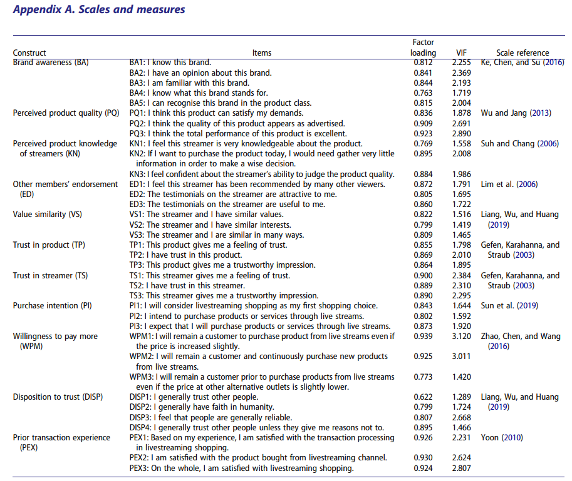
文献阅读
四、研究方法和设计
（一）量表设计
量表设计：量表项目是从先前的研究中改编而来，并将它们调整为直播商业环境。
所有变量由7分Likert量表(1=完全不同意和7=完全同意)来测量。
题目：自动驾驶汽车和街道设计：使用虚拟现实实验探索中央分隔带在提高行人过街安全性方面的作用
学习情况
期刊：Accident Analysis and Prevention
下周计划

Slide 15
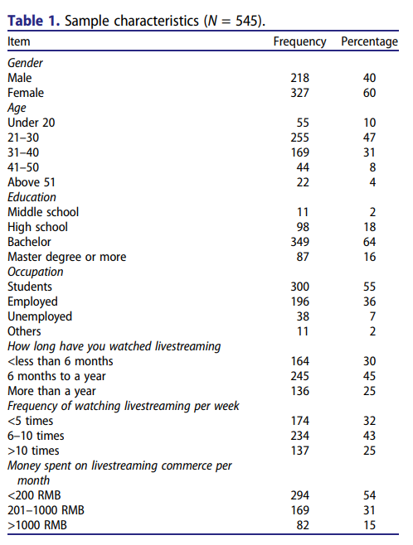
文献阅读
四、研究方法和设计
（二）数据收集
数据收集：样本数据来自中国直播电商用户，通过在线问卷调查来收集数据。
共回收有效问卷545份。表1为样本特征。
题目：自动驾驶汽车和街道设计：使用虚拟现实实验探索中央分隔带在提高行人过街安全性方面的作用
学习情况
期刊：Accident Analysis and Prevention
下周计划

Slide 16
文献阅读
四、研究方法和设计
（三）无响应偏差（Non-response bias）和共同方法偏差（CMV）
（1）无响应偏差（Non-response bias）：
通过比较早期受访者和后期受访者来估计无响应偏差。首先，根据时间戳，将样本分为四个四分位数。然后，使用T检验来比较受访者的第一个和最后一个四分位数的中位数，没有发现显著差异。因此，在本研究中，无响应偏差并不严重。
（2）共同方法偏差（CMV）：
使用哈曼单因子检验是否存在CMV。根据哈曼单因子检验的结果，没有单一因子能够解释超过50%的方差，CMV在本研究中并不显著。
题目：自动驾驶汽车和街道设计：使用虚拟现实实验探索中央分隔带在提高行人过街安全性方面的作用
学习情况
期刊：Accident Analysis and Prevention
下周计划

Slide 17
文献阅读
五、数据分析和结果
（1）本研究模型有9个构念和10个假设，2个因变量和4个控制变量；
（2）本研究将ELM扩展到直播商务，并探索了在新背景下建立消费者信任的内在机制；
（3）本研究使用Smart PLS 3.0软件检验测量和结构模型
题目：自动驾驶汽车和街道设计：使用虚拟现实实验探索中央分隔带在提高行人过街安全性方面的作用
学习情况
期刊：Accident Analysis and Prevention
下周计划

Slide 18
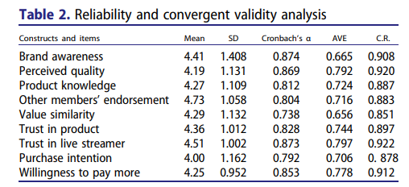
文献阅读
五、数据分析和结果
（一）测量模型
题目：自动驾驶汽车和街道设计：使用虚拟现实实验探索中央分隔带在提高行人过街安全性方面的作用
1、信度检验
评估所有构念的信度：Cronbach α、组合信度（CR值）和平均萃取方差（AVE）
结果如表2所示。
所有构念的Cronbach α都高于0.74，CR介于0.85和0.92之间，平均萃取方差（AVE）高于0.66。
所有构念具有可接受的信度。
学习情况
期刊：Accident Analysis and Prevention
下周计划

Slide 19
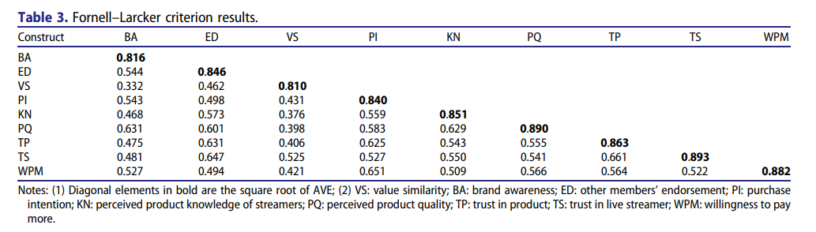
文献阅读
五、数据分析和结果
2、效度检验
区分效度结果如表3所示。
平均萃取方差（AVE）的最低平方根为0.81，大于任何一对构念之间的相关性。
题目：自动驾驶汽车和街道设计：使用虚拟现实实验探索中央分隔带在提高行人过街安全性方面的作用
学习情况
期刊：Accident Analysis and Prevention
下周计划

Slide 20
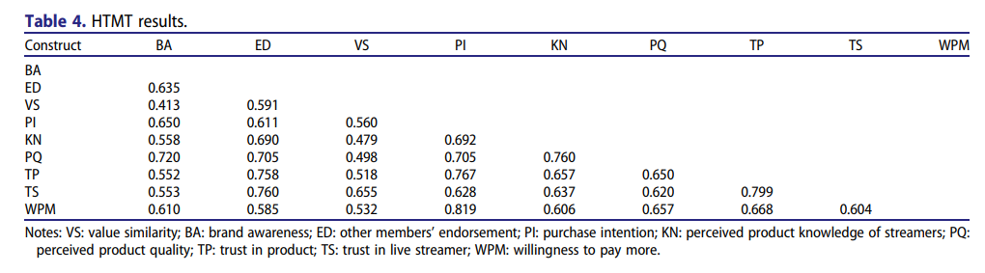
文献阅读
五、数据分析和结果
2、效度检验
异质-单质比率（HTMT）评估区分效度结果如表4所示。
最高HTMT值为0.819.
因此，所有构念的区分效度均较好（小于0.9）。
题目：自动驾驶汽车和街道设计：使用虚拟现实实验探索中央分隔带在提高行人过街安全性方面的作用
学习情况
期刊：Accident Analysis and Prevention
下周计划

Slide 21
文献阅读
五、数据分析和结果
3、模型的拟合度检验
题目：自动驾驶汽车和街道设计：使用虚拟现实实验探索中央分隔带在提高行人过街安全性方面的作用
SRMR是PLS-SEM的模型拟合度指标。
计算标准化的均方根残差（SRMR=0.069），小于0.08，则认为该模型具有良好的拟合。
因此，模型满足了要求。
学习情况
期刊：Accident Analysis and Prevention
下周计划

Slide 22
文献阅读
五、数据分析和结果
4、共线性检验
题目：自动驾驶汽车和街道设计：使用虚拟现实实验探索中央分隔带在提高行人过街安全性方面的作用
通过方差膨胀系数（VIF）检验多重共线性。
结果见附录A。
所有这些测量值都低于3.12，低于阈值5，表明研究数据中的共线性没有问题。
学习情况
期刊：Accident Analysis and Prevention
下周计划

Slide 23
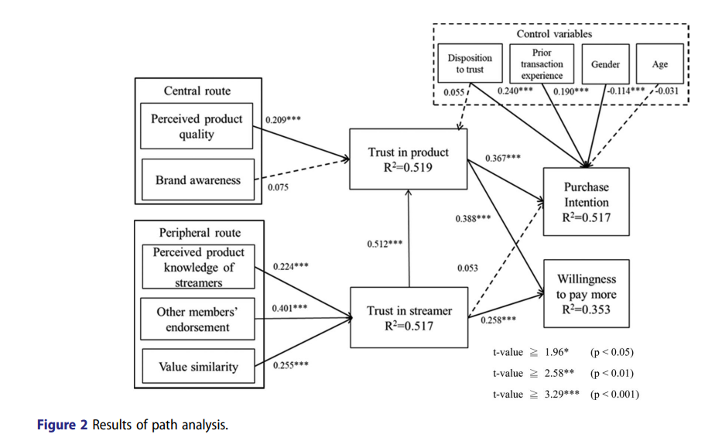
文献阅读
五、数据分析和结果
（二）结构模型
为了估计路径系数显著性，本研究使用了重复样本为5000的bootstrapping技术。
图2说明了结构模型分析的结果，包括路径系数和R²。实线表示重要关系。
题目：自动驾驶汽车和街道设计：使用虚拟现实实验探索中央分隔带在提高行人过街安全性方面的作用
学习情况
总体而言，支持八个假设。但是，不支持H2和H9。
期刊：Accident Analysis and Prevention
下周计划

Slide 24
文献阅读
五、数据分析和结果
（三）假设检验
根据消费者对产品的信任的决定因素：
感知产品质量对产品的信任有正向影响（β=0.209***，t值=4.550）；
品牌知名度对产品的信任没有正向影响（β=0.075，t值=1.612）；
支持H1而不是H2。
题目：自动驾驶汽车和街道设计：使用虚拟现实实验探索中央分隔带在提高行人过街安全性方面的作用
学习情况
期刊：Accident Analysis and Prevention
下周计划

Slide 25
文献阅读
五、数据分析和结果
根据消费者对主播的信任的决定因素：
主播对产品知识的感知与消费者对主播的信任有正向影响（β=0.224***，t值=5.870）；
其他成员的认可与消费者对主播的信任有正向影响（β=0.401***，t值=11.452）；
价值观相似性与消费者对主播的信任有正向影响（β=0.255***，t值=7.232）。
支持H3、H4和H5。
题目：自动驾驶汽车和街道设计：使用虚拟现实实验探索中央分隔带在提高行人过街安全性方面的作用
学习情况
期刊：Accident Analysis and Prevention
下周计划

Slide 26
文献阅读
五、数据分析和结果
信任转移方面：
消费者对主播的信任会转移到对产品的信任（β=0.512***，t值=10.842）；
支持H6。
题目：自动驾驶汽车和街道设计：使用虚拟现实实验探索中央分隔带在提高行人过街安全性方面的作用
学习情况
期刊：Accident Analysis and Prevention
下周计划

Slide 27
文献阅读
五、数据分析和结果
消费者对产品的信任与购买意愿有正向影响（β=0.367***，t值=7.372）；
消费者对产品的信任与愿意支付更多费用有正向影响（β=0.388***，t值=8.063）；
支持H7和H8。
题目：自动驾驶汽车和街道设计：使用虚拟现实实验探索中央分隔带在提高行人过街安全性方面的作用
学习情况
期刊：Accident Analysis and Prevention
下周计划

Slide 28
文献阅读
五、数据分析和结果
对主播的信任与购买意愿之间的关系（β=0.053，t值=0.972）并不显著；
对主播的信任与支付更多费用的意愿（β=0.258***，t值=4.873）之间的关系是显著的；
不支持H9，支持H10。
题目：自动驾驶汽车和街道设计：使用虚拟现实实验探索中央分隔带在提高行人过街安全性方面的作用
学习情况
期刊：Accident Analysis and Prevention
下周计划

Slide 29
文献阅读
五、数据分析和结果
控制变量方面：
信任倾向作为控制变量对消费者对产品的信任有正向影响；
信任倾向与购买意愿没有直接关系；
消费者的既往交易经验和性别对他们的购买意愿有正向影响；
年龄对消费者的购买意愿没有显著影响。
题目：自动驾驶汽车和街道设计：使用虚拟现实实验探索中央分隔带在提高行人过街安全性方面的作用
学习情况
期刊：Accident Analysis and Prevention
下周计划

Slide 30
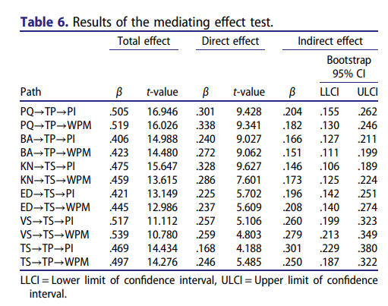
文献阅读
五、数据分析和结果
（四）中介效应
使用PROCESS宏程序用于中介分析。
题目：自动驾驶汽车和街道设计：使用虚拟现实实验探索中央分隔带在提高行人过街安全性方面的作用
学习情况
期刊：Accident Analysis and Prevention
下周计划
中心路径触发器和边缘路径触发器可以在一定程度通过对产品的信任（TP）和对主播的信任（TS）的中介作用影响购买意愿（PI）和愿意支付更多费用（WPM）。

Slide 31
文献阅读
五、数据分析和结果
（四）中介效应
题目：自动驾驶汽车和街道设计：使用虚拟现实实验探索中央分隔带在提高行人过街安全性方面的作用
学习情况
期刊：Accident Analysis and Prevention
下周计划
感知产品质量（PQ）可以通过对产品的信任（TP）的中介作用影响购买意愿（PI）[直接效应=0.301（t值=9.428）]；[间接效应=0.204（LLCI=0.155，ULCI=0.262）]。

Slide 32
文献阅读
五、数据分析和结果
（四）中介效应
题目：自动驾驶汽车和街道设计：使用虚拟现实实验探索中央分隔带在提高行人过街安全性方面的作用
学习情况
期刊：Accident Analysis and Prevention
下周计划
感知产品质量（PQ）不仅对愿意支付更多费用（WPM）产生直接影响（直接效应=0.338，t值=9.341），而且还通过对产品的信任（TP）对愿意支付更多费用（WPM）产生间接影响（间接效应=0.182；LLCI=0.130，ULCI=0.246）。

Slide 33
文献阅读
六、总结与展望
本研究基于ELM模型和信任转移理论，研究直播如何影响消费者信任建立和购买意愿的内在机制。讨论了信任的决定因素、过程和后果。
本研究结果显示，可以通过两种不同的途径可以建立消费者的信任，并影响他们的购买意愿和支付更多费用的意愿。同时还验证了直播商务中从对主播的信任到对产品的信任是否存在信任转移效应。
题目：自动驾驶汽车和街道设计：使用虚拟现实实验探索中央分隔带在提高行人过街安全性方面的作用
学习情况
期刊：Accident Analysis and Prevention
下周计划

Slide 34
02
PART TWO
学习情况

Slide 35
03
PART THREE
下周计划

Slide 36
文献阅读
下周学习计划
（1）阅读信任转移理论/ELM模型相关文献；
（2）学习Smart PLS软件应用；
（3）学习计量经济学；
（4）继续学习unity3d；
（5）学习文献综述；
（6）完善结构模型图；
（7）查找文献，有无基于ELM模型和信任转移理论的关于自动驾驶汽车购买意愿的论文，研究现状。
学习情况
下周计划

Slide 37
学习进展汇报
感谢观看！

